Slide 1
2c11p16a – новый формат лиги по фентази-футболу
Aleksei (@alleksha) Dziuba, 2023

Slide 2
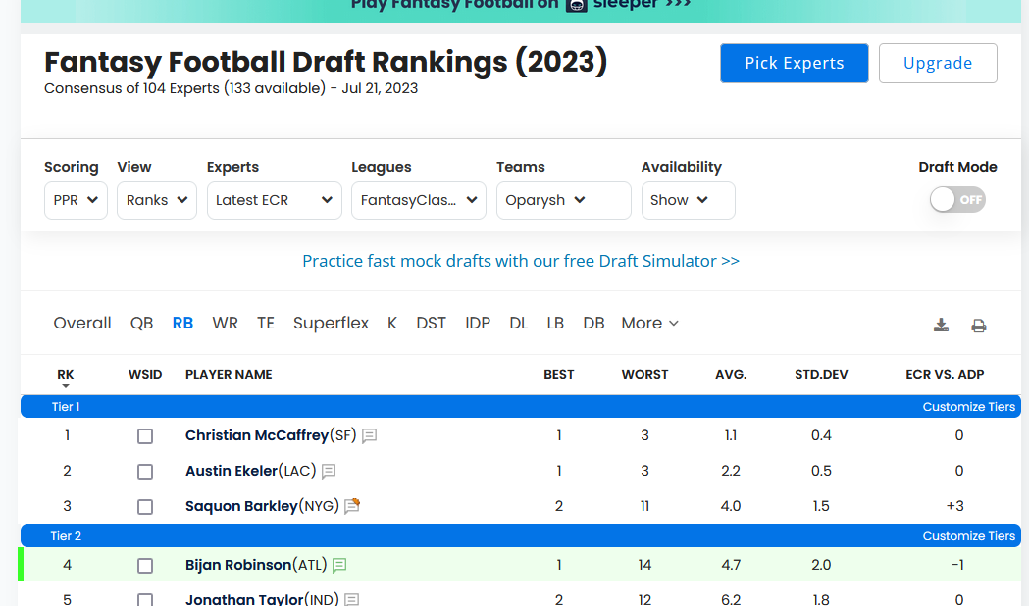
Почему родился этот формат?
Что ценнее, взять на фентази-драфте Christian McCaffrey, или (если бы была такая возможность) взять бегущего, который будет в следующем сезоне RB4?
А почему бы не дать возможность такого выбора?

Slide 3
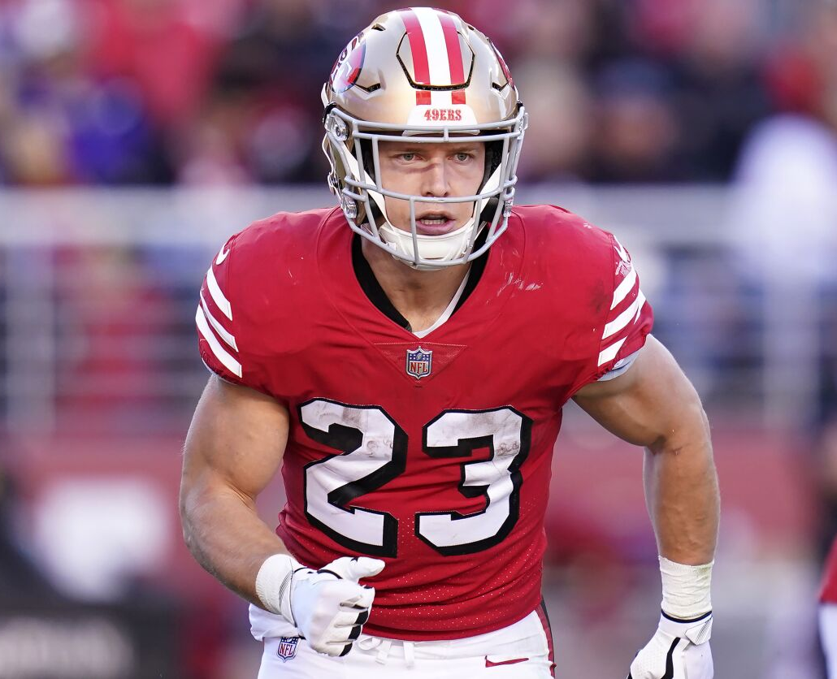
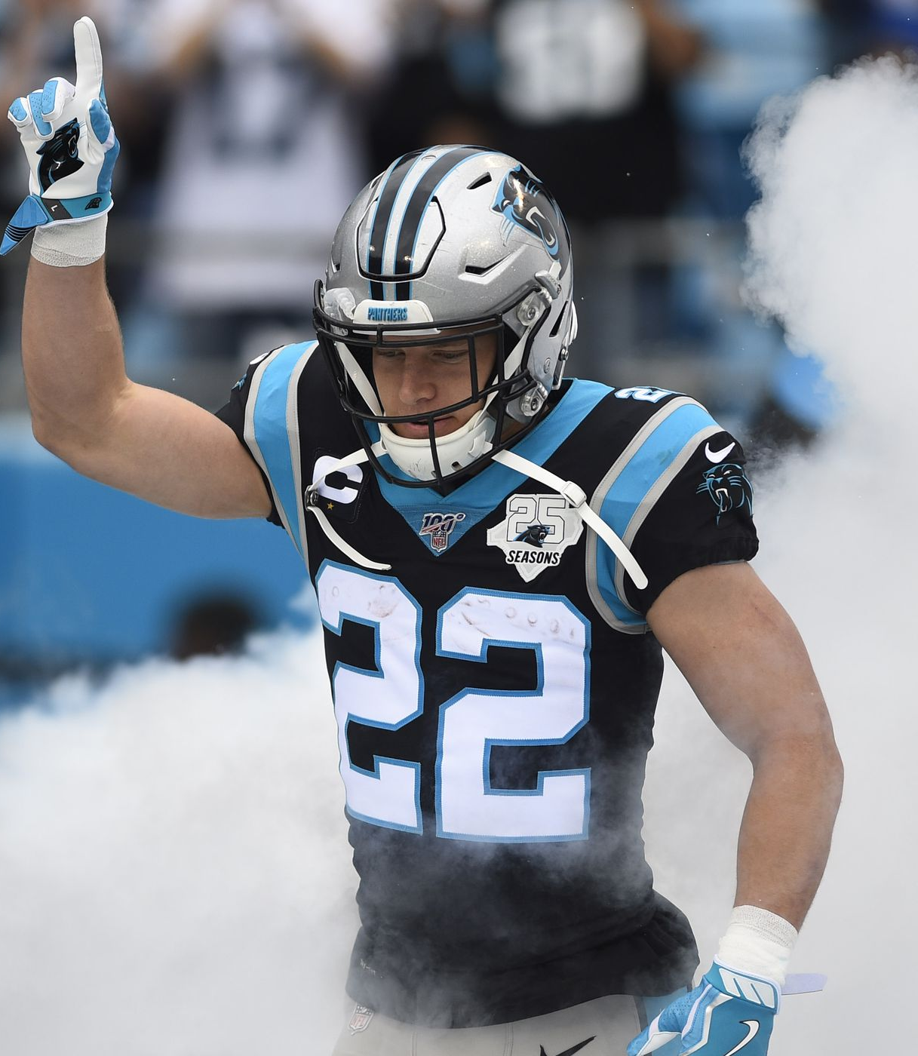
Что значит 2c11p16a?
2с – double chance – каждый игрок может быть выбран двумя способами
По имени
По рейтингу игроков на своей позиции
(который он будет иметь после 14-й игровой недели)

Slide 4
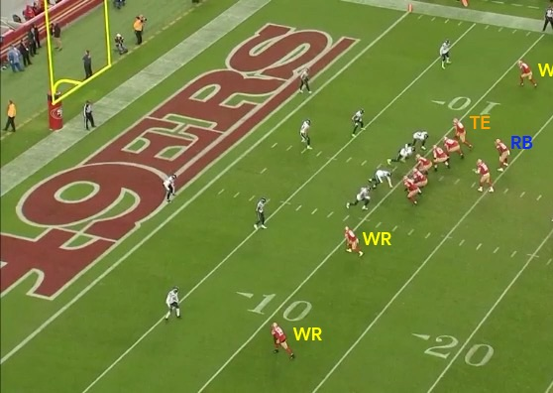
Что значит 2c11p16a?
11p – 11 personnel – набирается всего 6 футболистов:
QB
RB
TE
WR
WR
WR
QB

Slide 5

Что значит 2c11p16a?
16a – 16 addicts – по умолчанию формат лиги подразумевает наличие 16 фентази-команд

Slide 6
Правила лиги 2с11р16а

Slide 7
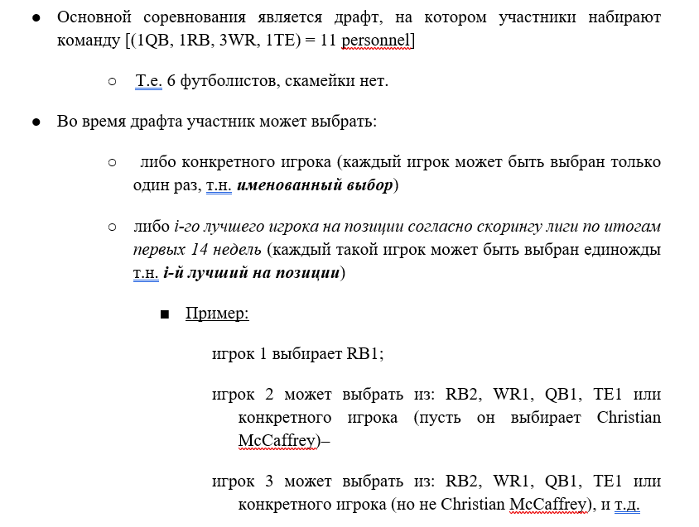

Slide 8
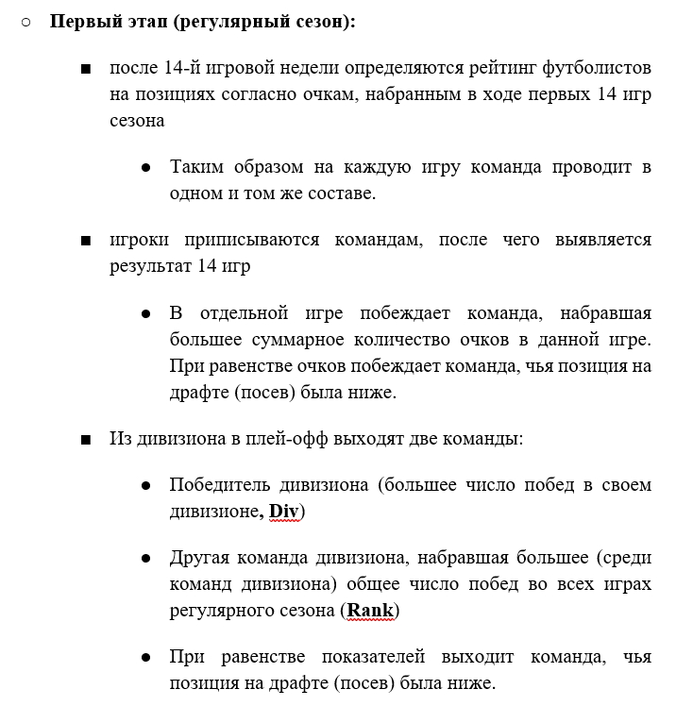

Slide 9
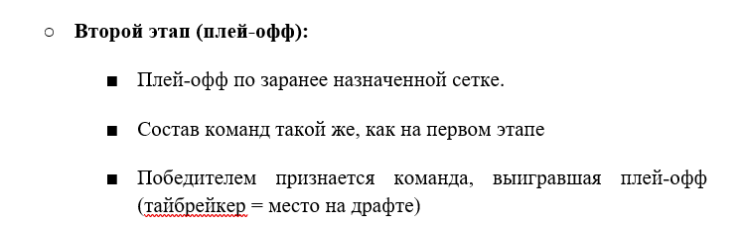

Slide 10
Призы
○ Победитель (приз: 6/16 от общего числа взносов взносов)
○ Второй участник финала (1/16)
○ Участник лиги именованные игроки которого набрали большее количество фентази-очков за первые 14 недель сезона (6/16)
○ Участник лиги именованные игроки которого набрали второе количество фентази-очков за первые 14 недель сезона (2/16)
○ 1/16 от числа взносов выплачивается организатору за техническое сопровождение соревнования

Slide 11
Пример розыгрыша 2с11р16а (данные 2022 года)

Slide 12
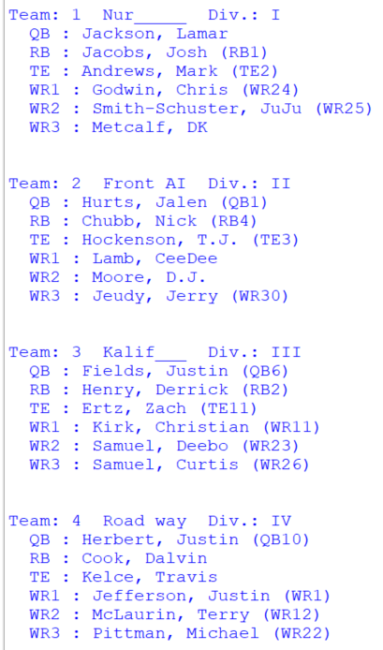
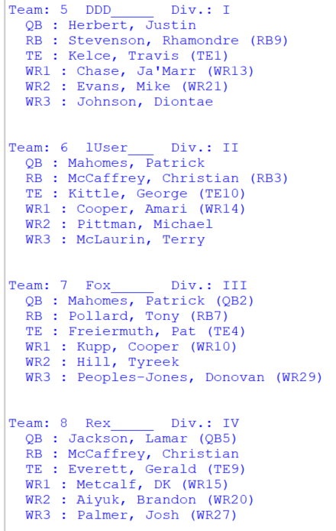
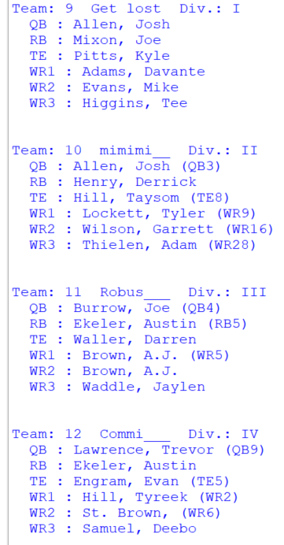
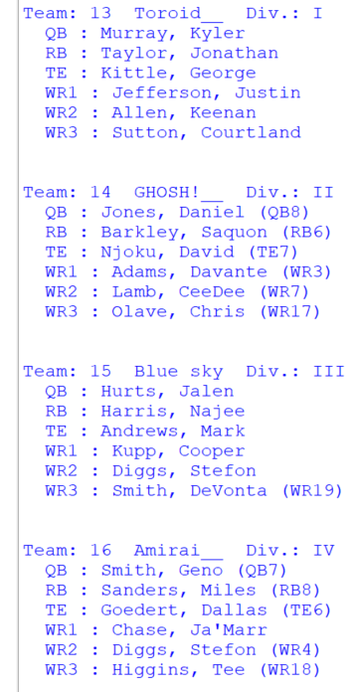
Пример на основе данных сезона 2022

Slide 13
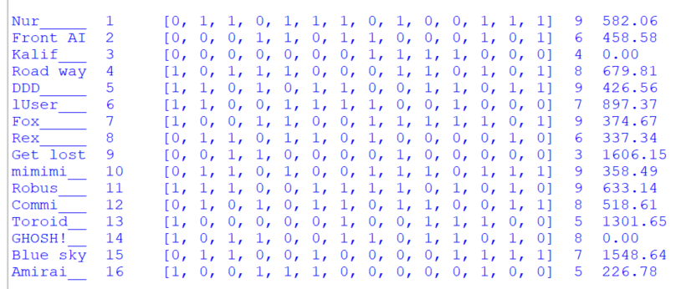
Результаты регулярного сезона
Очки набранные футболистами, выбранными по имени

Slide 14
Пример на основе данных сезона 2022

Slide 15
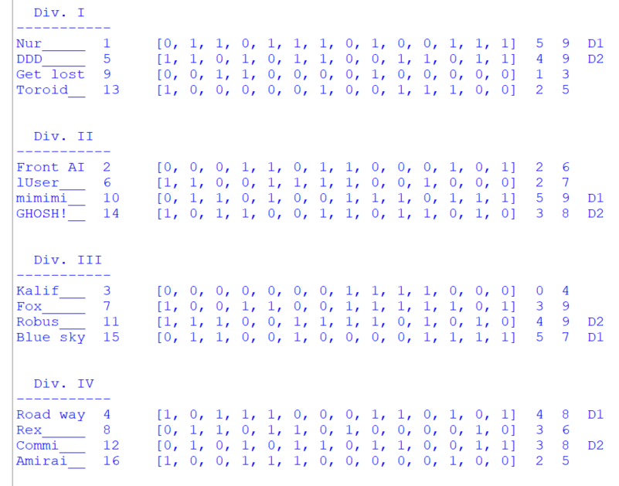
Результаты регулярного сезона в дивизионах
Дивизионные игры

Slide 16
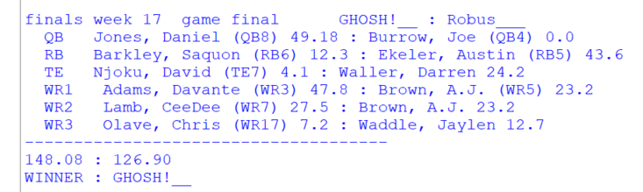
Финал

Slide 17
Пример на основе данных сезона 2022

Slide 18
Таблицы и «софт» для расчетов
Правила лиги
https://docs.google.com/document/d/1G5qIE6_OoefP3TasFil8iJcGBTGizXkJJH9169NJHtc/edit?usp=sharing
Google-таблица для расчетов
https://docs.google.com/spreadsheets/d/1DsFr4srIKjxLG6m2hJVc5cgbJ2vgT6YLQBh-fXSVoak/edit?usp=sharing
GitHub репозиторий
https://github.com/aleksha/2c11p16a

Slide 19
Интересно?
Записывайся в Google-форме
Взнос 300 рублей

